Slide 1
Презентація на тему:
Моя школа

Slide 2
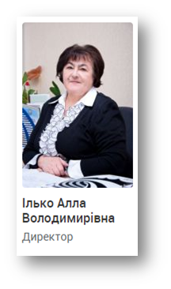
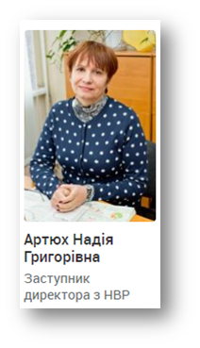
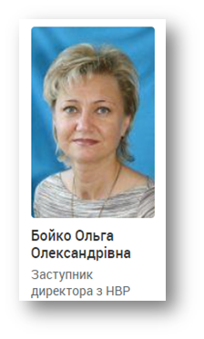
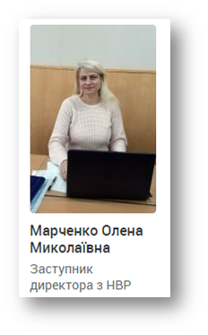
Адміністрація школи

Slide 3
Історія школи
Школу було засновано 16 лютого 1989 року.
У 1996 році заклад було реорганізовано у загальноосвітню школа І – ІІІ ступенів з поглибленим вивченням французької мови; у 2003 – у навчально-виховний комплекс «Спеціалізована загальноосвітня школа І – ІІІ ступенів з поглибленим вивченням предметів гуманітарно-природничо-математичного профілю – ЗОШ І – ІІІ ступенів № 84», який у 2008 р. перейменовано в Одеський навчально – виховний комплекс № 84 “Спеціалізована школа І –ІІІ ступенів з поглибленим вивченням іноземних мов – загальноосвітня школа
І-ІІІ ступенів” Одеської міської ради Одеської області.
На кожній паралелі, починаючи з першого класу, працюють 1-2 класи з поглибленим вивченням іноземних мов (англійська або французька).
Починаючи з п’ятого класу, організовано поглиблене вивчення математики, з 8-го класу – поглиблене вивчення хімії та біології.
Старша школа – профільна: є математичний, хіміко-біологічний, філологічний профілі.

Slide 4
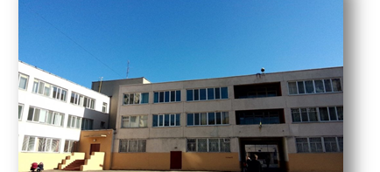
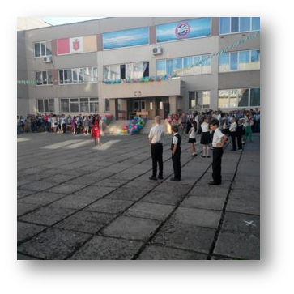
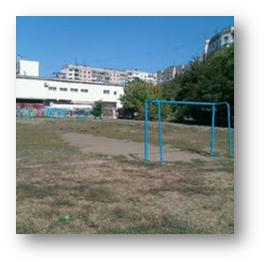
До перетворення

Slide 5
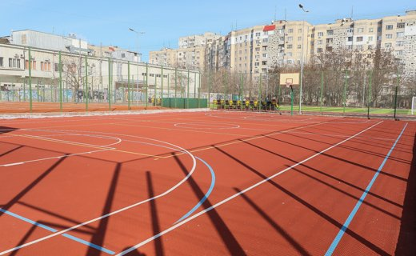
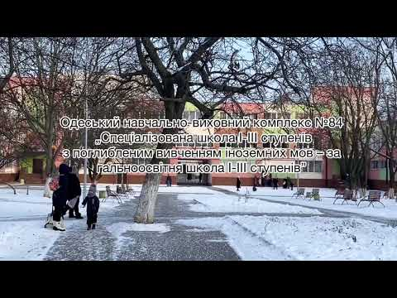
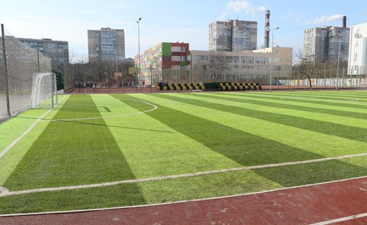
Після перетворення

Slide 6
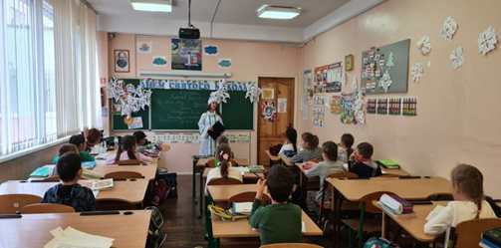
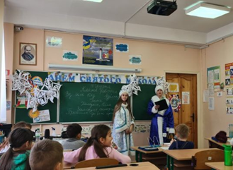
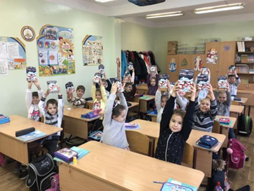
День Святого Миколая

Slide 7
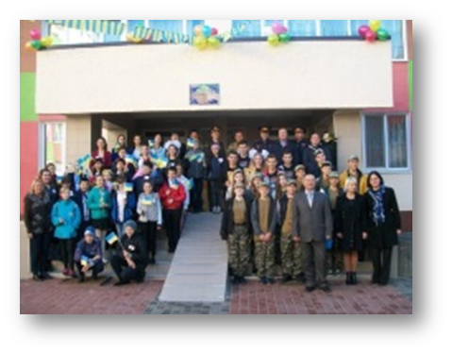
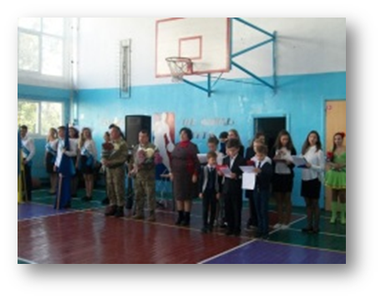
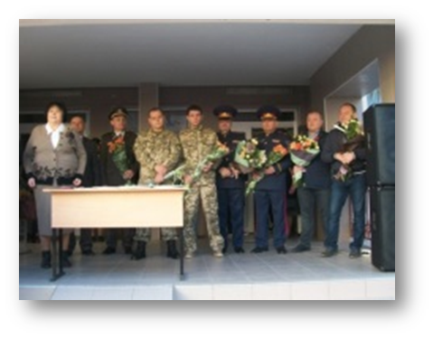
День Захисника України

Slide 8
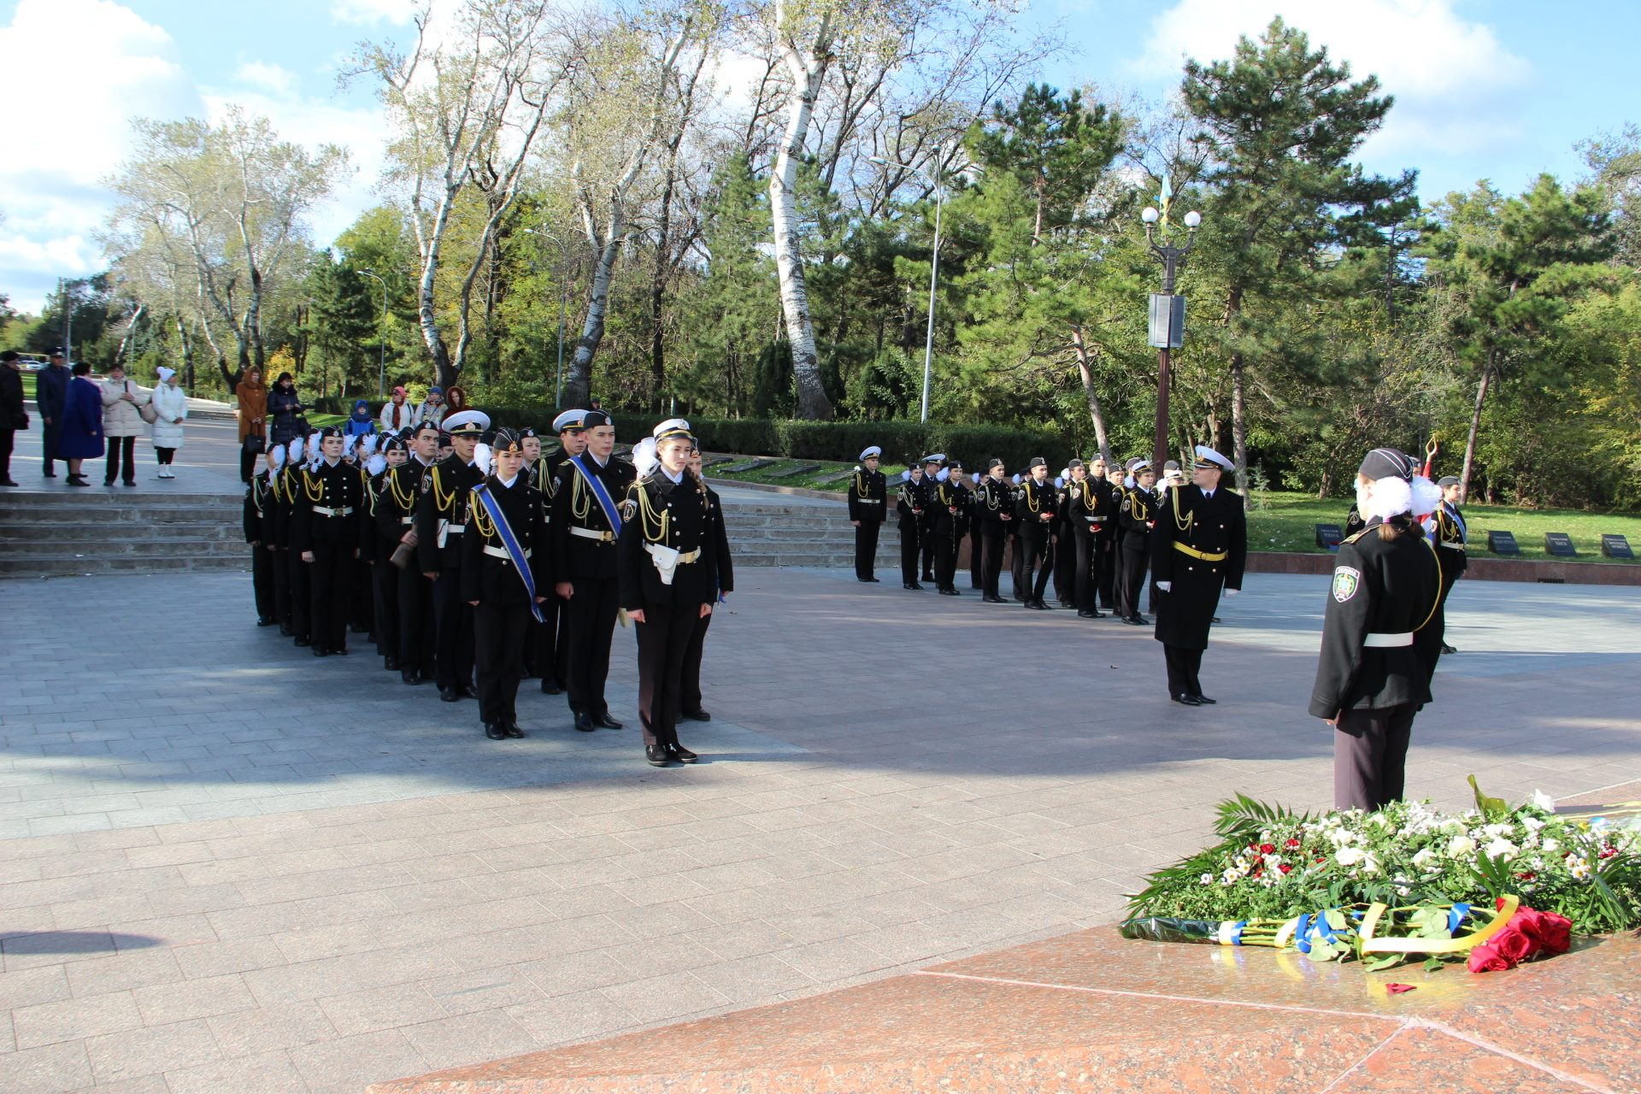
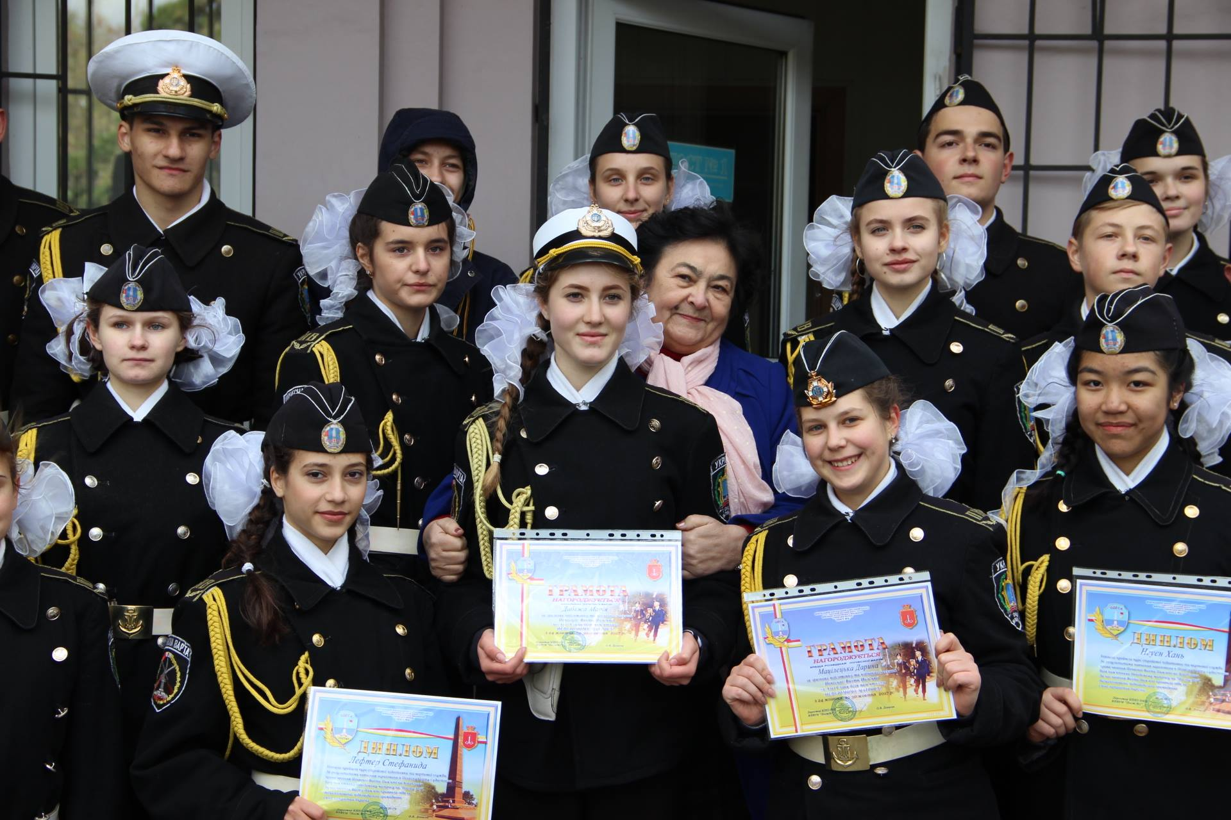
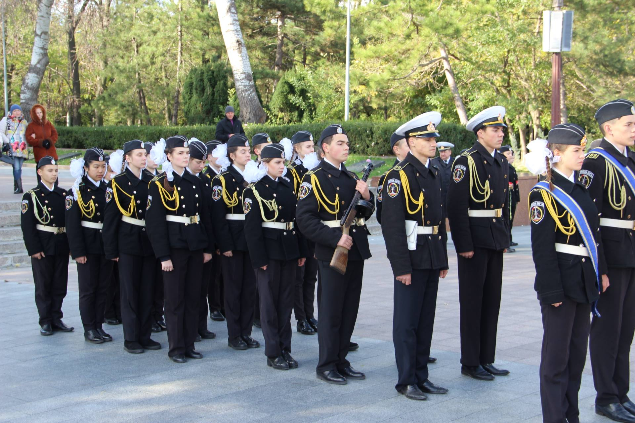
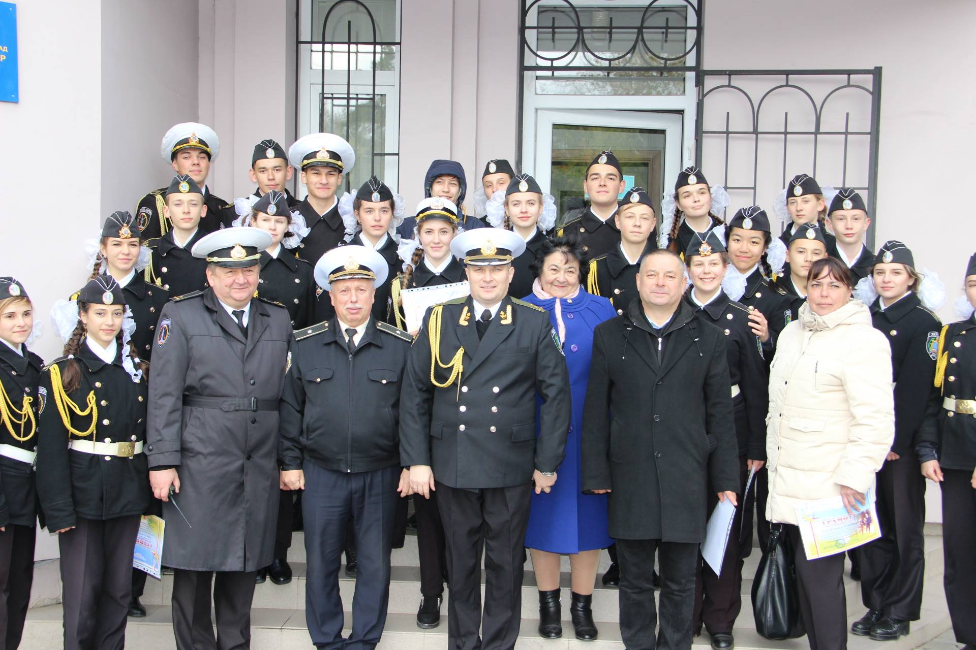
Почесна Вахта Пам'яті на Посту №1

Slide 9
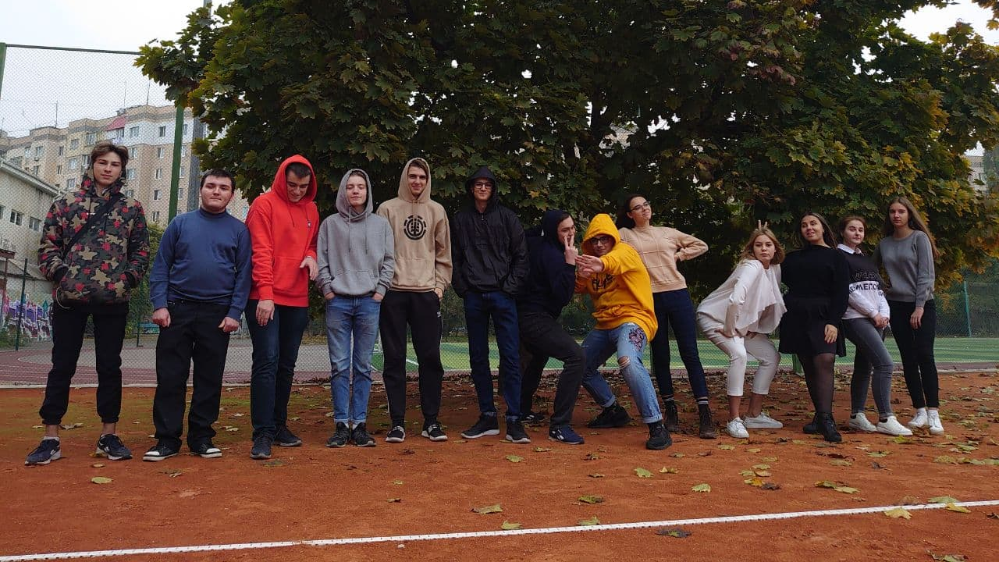
Мій клас

